Slide 1
JESUCRISTO EN LA FAMILIA
Luc. 8:40-48

Slide 2
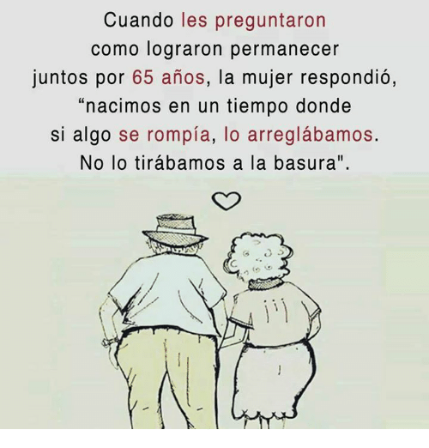

Slide 3
¿Qué hacer cuando las esperanzas se están desvaneciendo?
LA CONDICIÓN DE ESTA MUJER. V 43
”Pero una mujer que padecía de flujo de sangre desde hacía doce años, y que había gastado en médicos todo cuanto tenía, y por ninguno había podido ser curada”

Slide 4
LA MUJER ACUDE A JESÚS
“Se le acercó por detrás y tocó el borde de su manto; y al instante se detuvo el flujo de su sangre”. v. 44

Slide 5
LA MUJER DA A CONOCER LO QUE LE HA OCURRIDO. 45-47
Entonces Jesús dijo: ¿Quién es el que me ha tocado? Y negando todos, dijo Pedro y los que con él estaban: Maestro, la multitud te aprieta y oprime, y dices: ¿Quién es el que me ha tocado? ⁴⁶ Pero Jesús dijo: Alguien me ha tocado; porque yo he conocido que ha salido poder de mí. ⁴⁷ Entonces, cuando la mujer vio que no había quedado oculta, vino temblando, y postrándose a sus pies, le declaró delante de todo el pueblo por qué causa le había tocado, y cómo al instante había sido sanada.

Slide 6
De esto podemos aprender lo siguiente:
Dios nos concede oportunidades para que confesemos a Cristo delante de los hombres.
Si Ud. es consciente que el Señor lo ha restaurado, dígalo. Confiese a Cristo.
Si Ud. cree que puede perdonarlo de sus pecados y restaurarlo. Manifiéstelo públicamente.

Slide 7
QUE HERMOSA Y PRECIOSA ES LA FE. v. 48
“Y él le dijo: Hija, tu fe te ha salvado; ve en paz”.

Slide 8
CONCLUSIÓN:
Después de aquel día en el que esta mujer fue curada, podemos señalar que JESUCRISTO NO HA CAMBIADO. "El es el mismo ayer hoy, y por los siglos" (Heb. 13:8).
Hoy: Jesús sigue siendo bueno y poderoso para ayudarnos. ¡¡Porque el ha resucitado!! ¡Vive para siempre! Él ha prometido estar con nosotros todos los días hasta el fin del mundo.
Solo necesitamos si queremos ser salvos y tener una nueva vida: Acudir por fe a Cristo reconociendo nuestro pecado

